Slide 1
BAĞLI LİSTELER – I (Linked List)

Slide 2
Bağlı Listeler
Bağlı (bağlantılı) listeler, uygulanması için işaretçiler kullanan dinamik bir veri yapısının en iyi ve en basit örneğidir.
Bağlı listeler; dizilere benzer olarak lineer bir veri yapısıdır
Bağlı liste elemanları (eleman, düğüm / node) dizilerin aksine RAM’de ard arda bulunmayabilirler; elemanlar birbirlerine pointerlar kullanarak bağlanırlar.
head
tail
A
B
C
D
NULL
data
next

Slide 3
Bağlı Listeler
Neden bağlı listeler kullanılır?
Dizilerin boyutları sabittir.
Dizinin üst boyunu bilmek zorundasınız.
Dizi içerisine eleman eklemek (insert) ve silmek (delete) çok maliyetlidir
Dizi[] = [100, 150, 200, 300] dizisine 125 eklemek Dizi[] = [100, 125, 150, 200, 300]
Bağlı listelerin dizilere olan avantajları;
Dinamik boyut
Ekleme/silmenin kolaylığı
Dezavantajları;
Rastgele erişim mümkün değildir; ilk elemandan başlayarak tüm elemanlar sırayla gezilir
Her bir eleman için ekstra bir pointer alanına (sonrakini gösteren pointer) ihtiyaç vardır
Cache dostu değildir; elemanlar ard ardına saklanmayacağı için cachlenmekte sorun yaşanır.

Slide 4
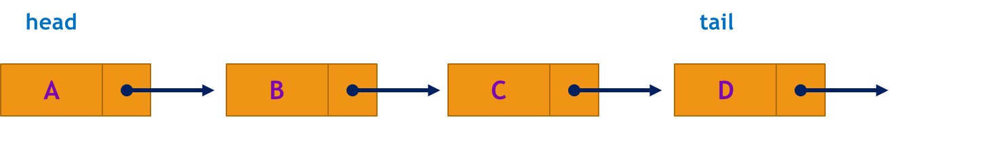
Bağlı Listeler
5
15
30
50
Dizi
100
104
108
112
5
175
15
115
30
205
50
NULL
NULL
Bağlı Liste
100
175
115
205

Slide 5
Bağlı Listeler
5
15
30
50
Dizi
100
104
108
112
5
175
15
115
30
205
50
NULL
NULL
Bağlı Liste
100
175
115
205
NULL

Slide 6
Bağlı Listeler
5
Dizi[0]
15
30
50
Dizi
100
104
108
112
5
120
15
175
30
108
50
NULL
NULL
Bağlı Liste
100
120
175
108
struct Node {
int data;
struct Node* next;
};

Slide 7
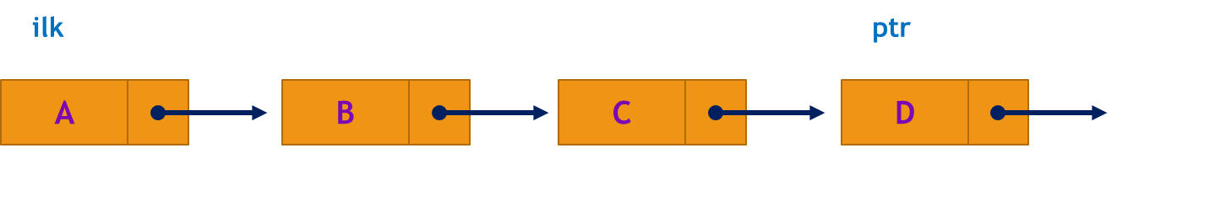
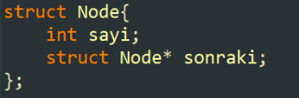
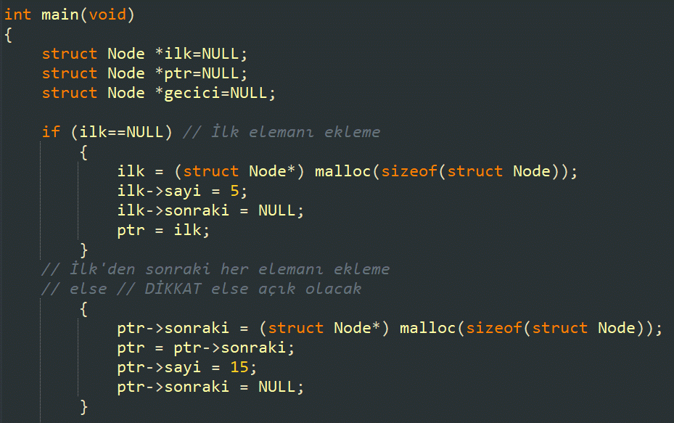
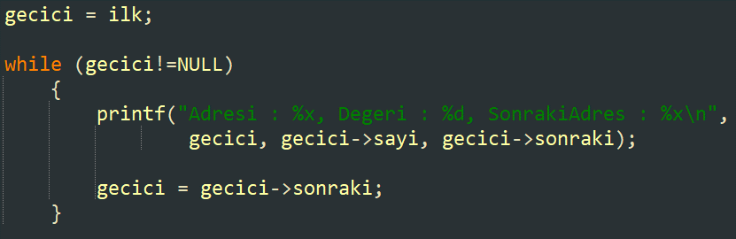
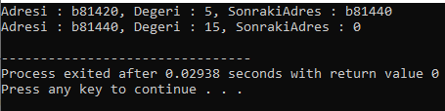
Bağlı Listeler

Slide 8
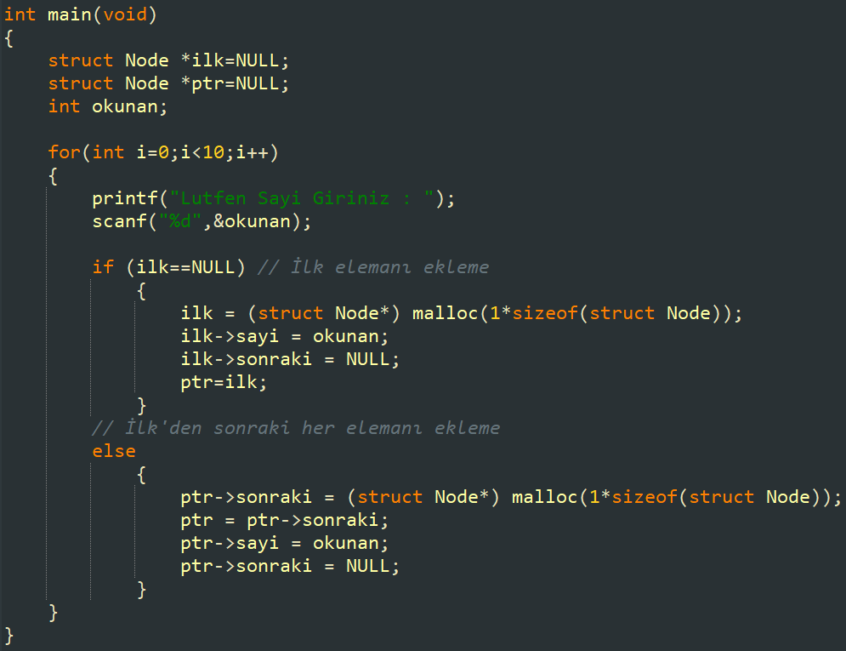
Bağlı Listeler (Ekleme)

Slide 9
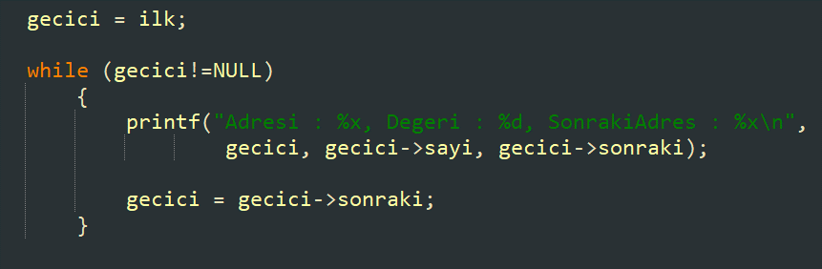
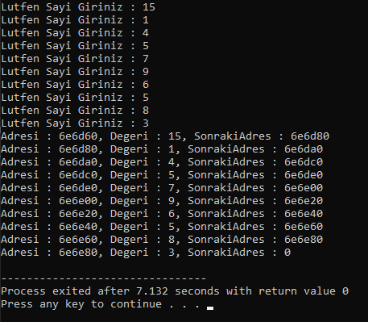
Bağlı Listeler (Listeleme)

Slide 10
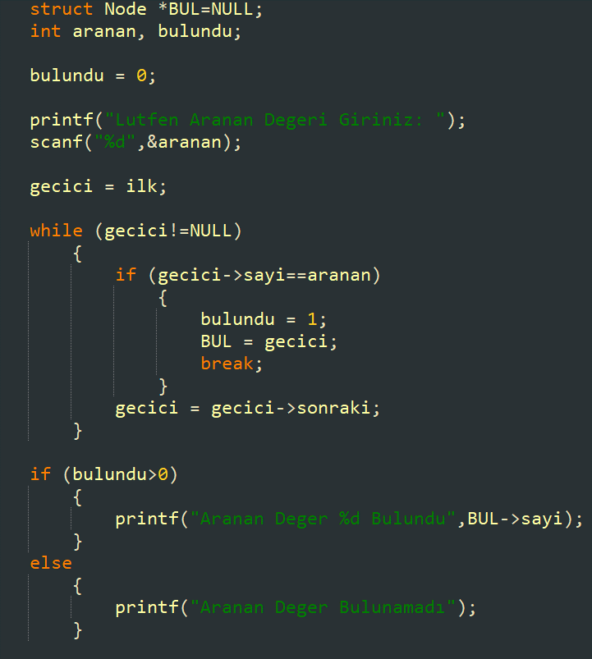
Bağlı Listeler (Arama)

Slide 11
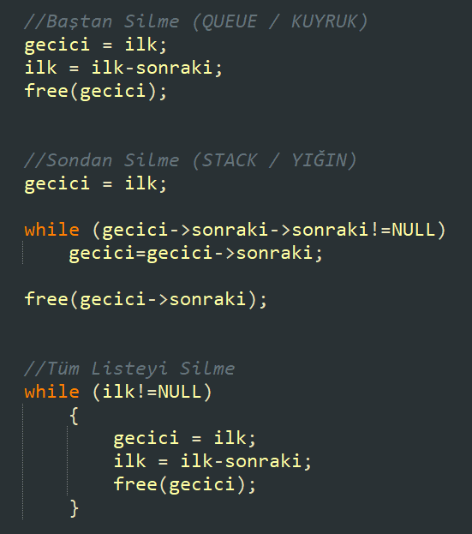
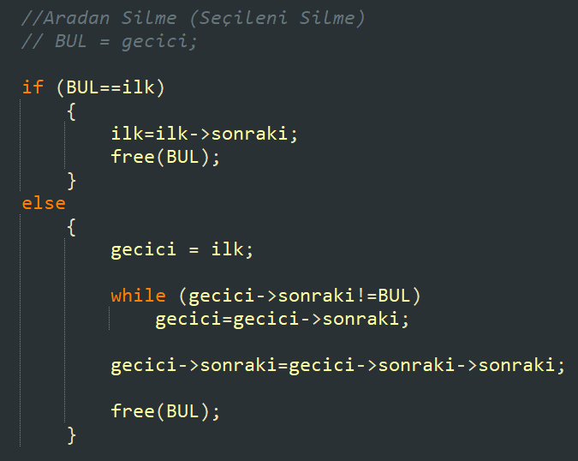
Bağlı Listeler (Silme)

Slide 12
Çalışma Soruları
Klavyeden kullanıcı istediği sürece girilen tam sayıları bir bağlı listeye aktarınız.
Kullanıcı tarafından girilen bir tam sayı değerini oluşturduğunuz bağlı listede arayınız. Mevcut ise siliniz.
Bağlı liste düğüm yapısını aşağıdaki gibi oluşturunuz, kullanıcı istediği sürece öğrencilere ait vize ve final notlarını giriniz. Tüm liste oluşturulduktan sonra öğrencilerin ortalama notlarını hesaplayarak ekrana yazdırınız.
struct OGRENCI{
int id;
float vize;
float final;
float ortalama;
struct OGRENCI *sonraki};

Slide 13
Kaynaklar
https://www.tutorialspoint.com/data_structures_algorithms/linked_list_algorithms.htm
https://www.learn-c.org/en/Linked_lists
https://www.geeksforgeeks.org/linked-list-set-1-introduction/

